Slide 1

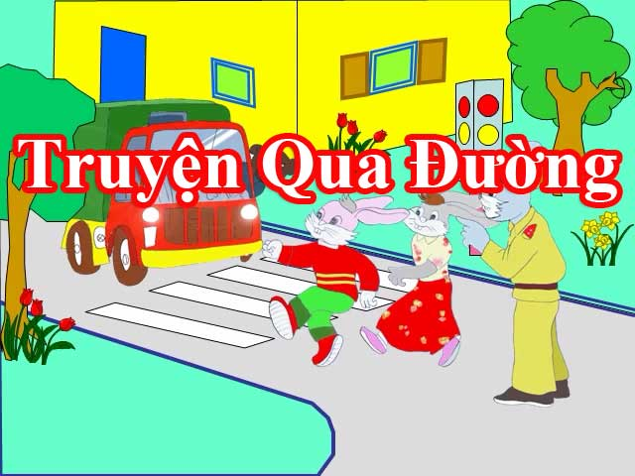

PHONG GD &ĐT QUẬN LONG BIÊN
TRƯỜNG MẦM NON ĐÔ THỊ VIỆT HƯNG
LÀM QUEN VỚI TÁC PHẨM VĂN HỌC
CÂU CHUYỆN: QUA ĐƯỜNG
Giáo viên: Đỗ Thị Ngọc Linh
Lứa tuổi:3-4 tuổi
Năm học: 2021 – 2022

Slide 2
1. Ổn định tổ chức
Cô và trẻ cùng hát bài “ Em đi qua ngã tư đường phố” – Sáng tác: Hoàng Văn Yến

Slide 3
2. Phương pháp, hình thức tổ chức:
Cô kể chuyện lần 1: Kết hợp cử chỉ điệu bộ minh hoạ.
Cô kể chuyện land 2: Sử dụng hình ảnh powerpoint minh hoạ truyện và đàm thoại cùng trẻ.

Slide 4
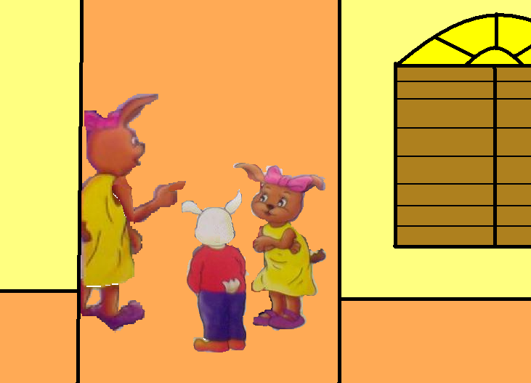

Slide 5
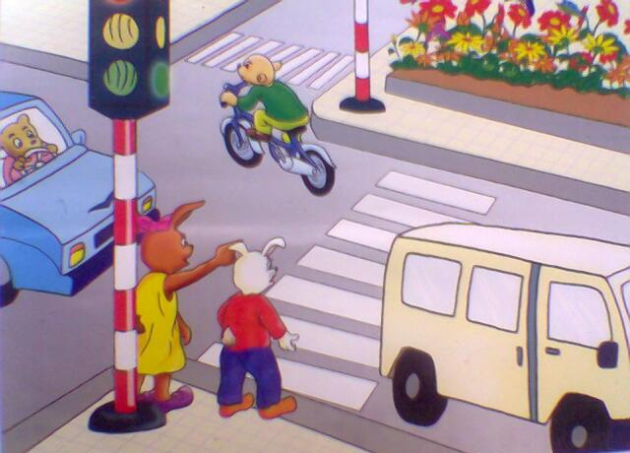

Slide 6
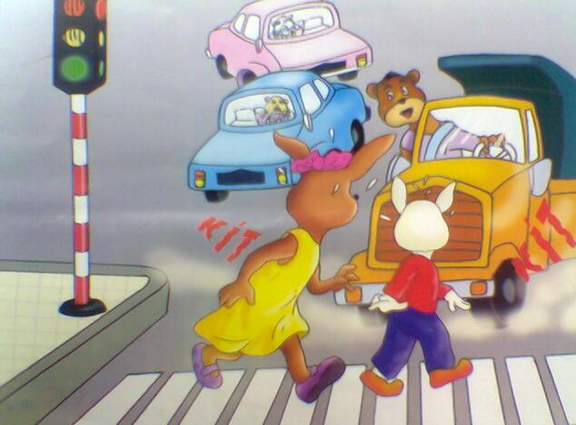

Slide 7
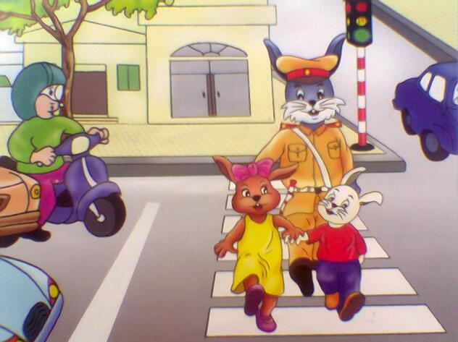

Slide 8
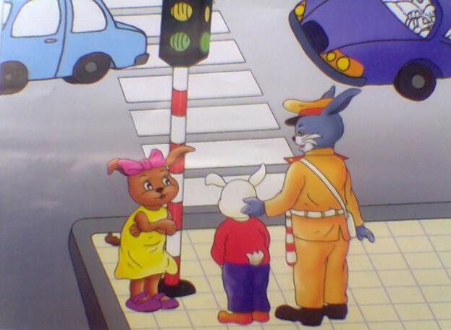

Slide 9



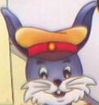

PHẦN HỎI ĐÁP
Các nhân vật trong truyện:
Thỏ Mẹ
Thỏ Nâu
Thỏ Trắng
Thỏ Xám
Bác Gấu

Slide 10
Vào một buổi sang mùa xuân ấm áp, hai chị em thỏ Trắng và thỏ Nâu xin mẹ đi đâu? Mẹ dặn hai chị em ra sao.

Slide 11
Khi nhìn thấy vườn hoa đẹp hai chị em thỏ làm gì?

Slide 12
Bác Gấu đã nói gì với hai chị em?
Điều gì đã xẩy ra với hai chị em?

Slide 14
Hai chị em Thỏ cảm thấy thế nào khi nghe chú cảnh sát Thỏ Xám giải thích?
Chú cảnh sát Thỏ Xám đã dặn dò hai chị em Thỏ những gì?

Slide 15


3. Kết thúc

